Slide 1
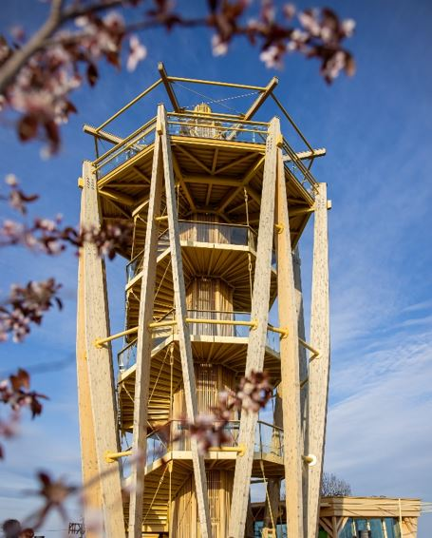



RRT 2025
OPG Pešta
Sandra Riljko, Lana Nemec, Vladimir Štefanek, Kristian Šimunović i Danijel Topljak
Veleučilište u Križevcima
THI
2022

Slide 2
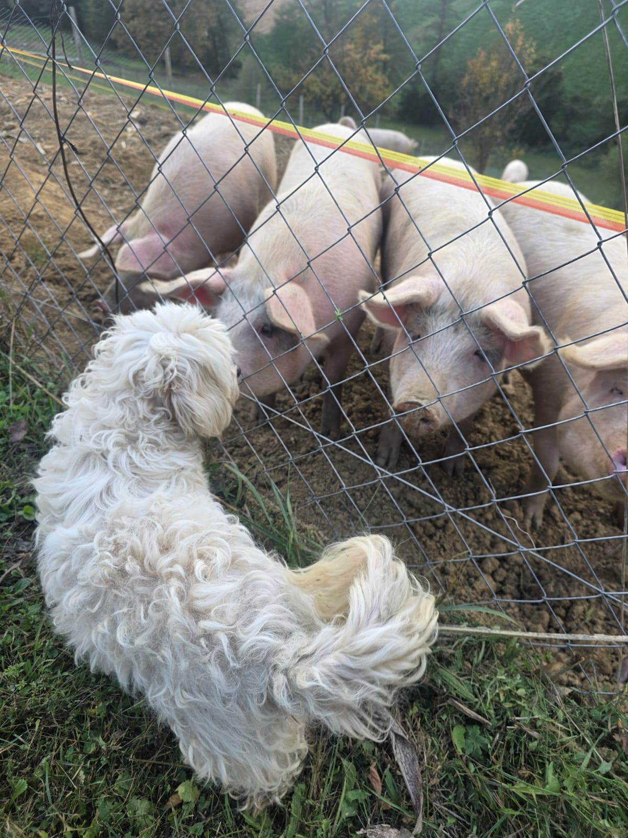
Uvod
OPG Pešta
Od polja do stola
Kratki lanac opskrbe
Blizina turističkih atrakcija

Slide 3
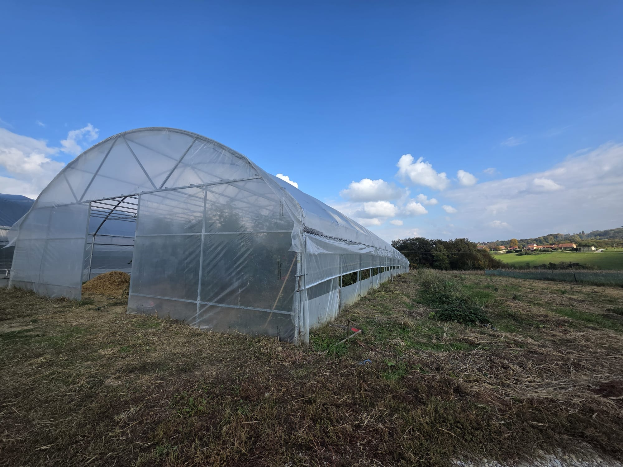
Uvod
10 hektara vlastitog poljoprivrednog zemljišta
Angažman cijele obitelji Golenko
Restoran od 2025. – Pešta breg d.o.o.
OPG od 2021.
Tradicija koja se nastavlja unutar obitelji
Plastenička proizvodnja povrća i proizvodnja na otvorenom, stočarstvo i peradarstvo

Slide 4
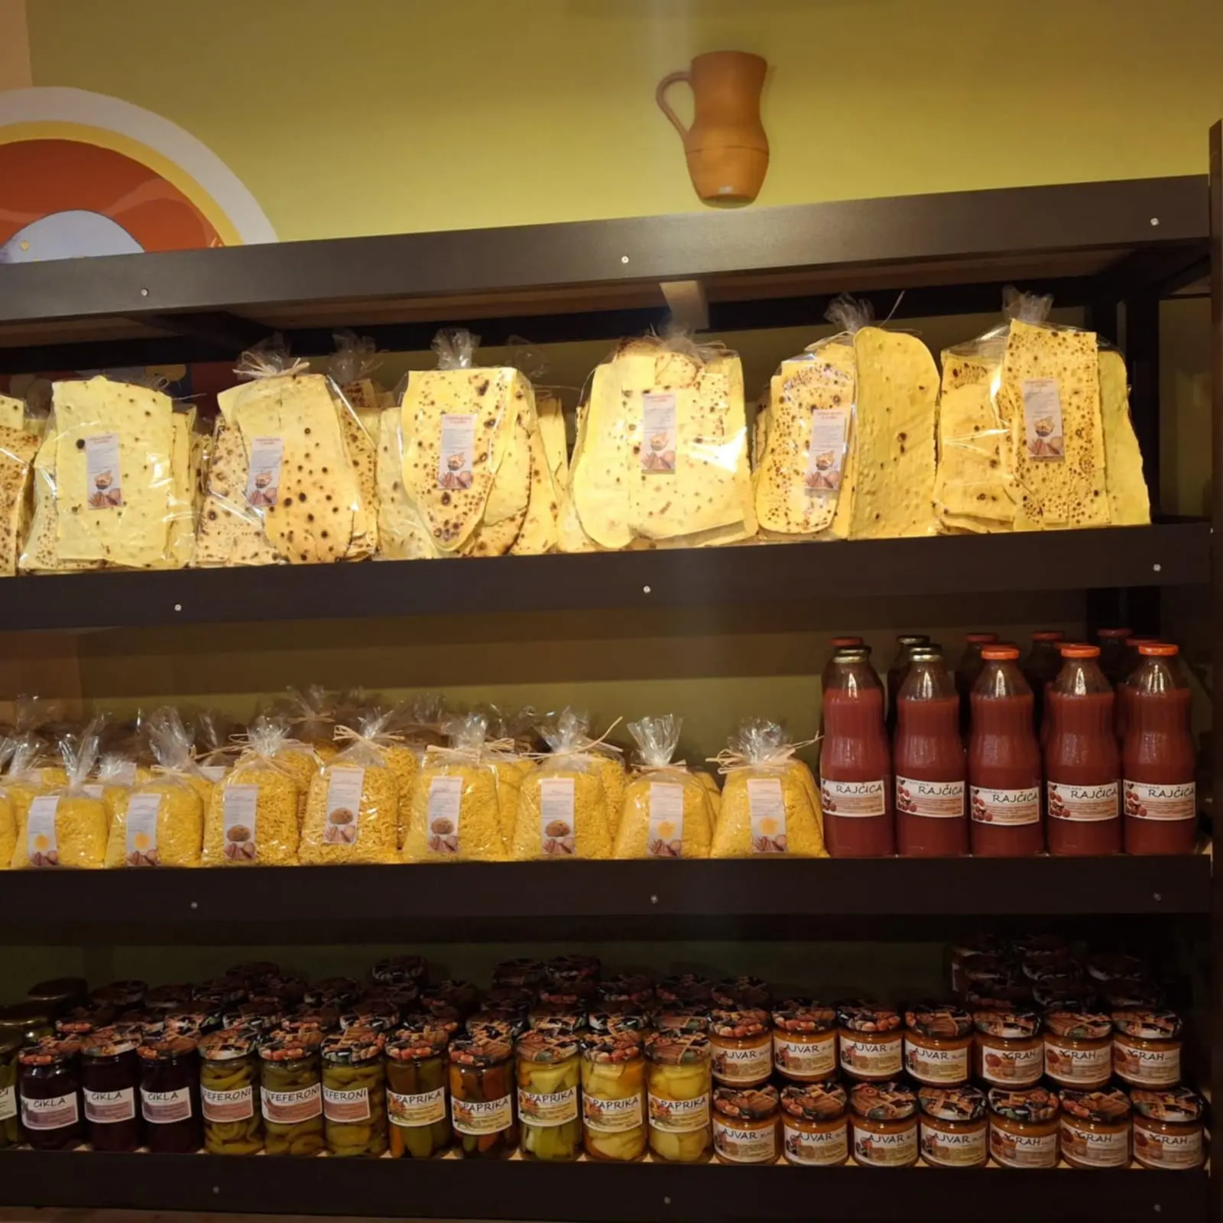
OPG Pešta
Plasman proizvoda u vlastitom restoranu – kratki lanac opskrbe
Potencijal za dodatno unapređenje gospodarstva

Slide 5
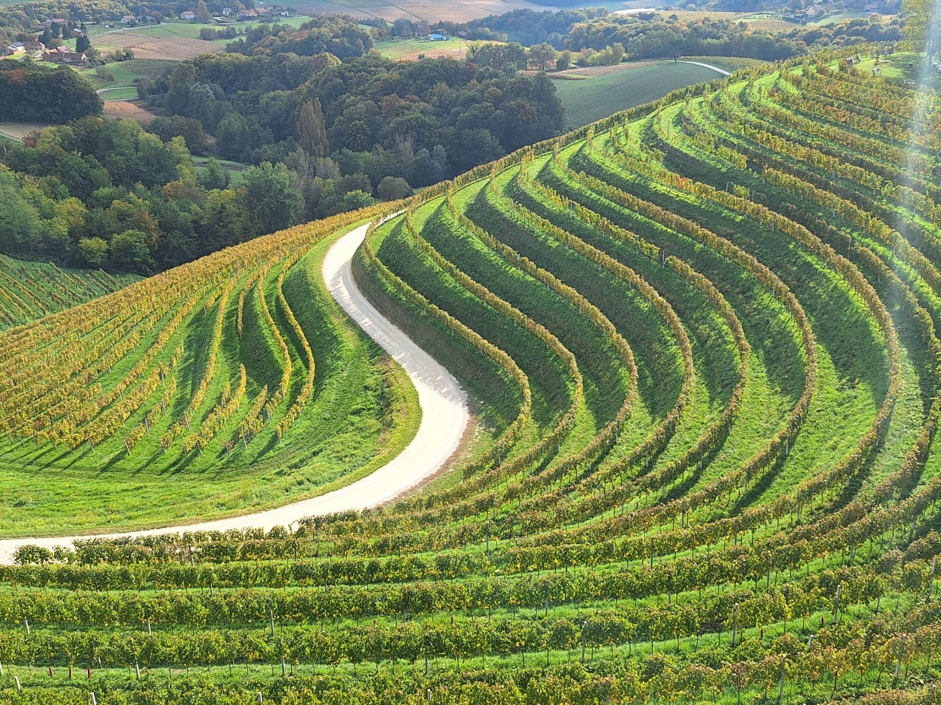
Analiza stanja i ponude sadržaja
Vlastita proizvodnja i prerada prehrambenih proizvoda
Zajedništvo, iznimno bogata lokalna turistička ponuda, iskustvo i tradicija koja se prenosi s koljena na koljeno

Slide 6
Rezultati / Prijedlozi za unaprjeđenje, poboljšanje ponude / smjer razvoja
Fokus: prijedlozi za unaprjeđenje rada gospodarstva
Marketinška strategija
Putokazi do gospodarstva
Google karte, unaprijediti web stranicu
Marketing na društvenim mrežama (Instagram, Facebook)

Slide 7
Zaključak
Zaokružena priča proizvodnje i plasmana proizvoda
Važno je iskoristiti lokalne turističke potencijale
Ključ za uspjeh u budućnosti - nastavak ulaganja u gospodarstvo

Slide 8
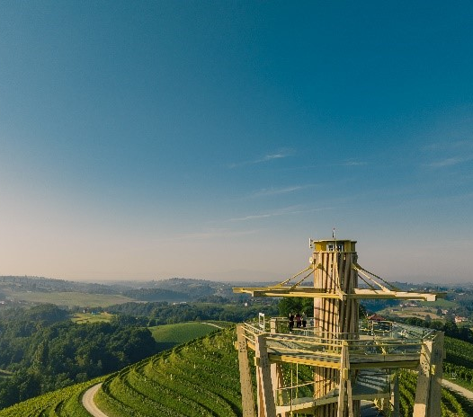
Hvala na pozornosti!
Autor/i: Sandra Riljko, Lana Nemec, Vladimir Štefanek, Kristian Šimunović, Danijel Topljak
Institucija: Veleučilište u Križevcima
E-mail: skantar@vguk.hr

